Slide 1

C++程序设计基础
《C++程序设计基础》（第5版） 电子工业出版社 周霭如 林伟健 编著

Slide 2
课程内容提要
本课程根据高级语言程序设计的基本体系，学习结构化程序设计和面向对象程序设计的基本概念和方法，内容包括C++语言的基本语法；程序流程控制；数据的表示和应用；两种程序模块——函数和类；C++面向对象的重要特征，包括类、继承、多态和虚函数等。

Slide 3
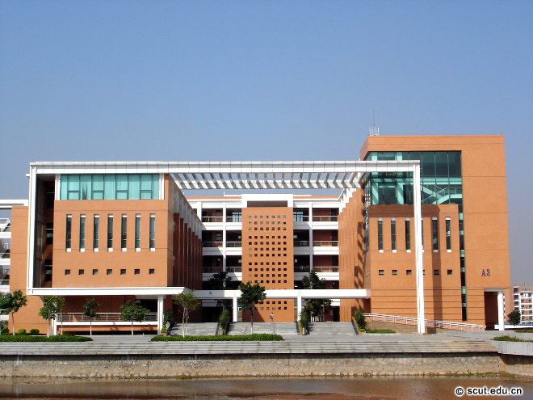
预备知识

Slide 4
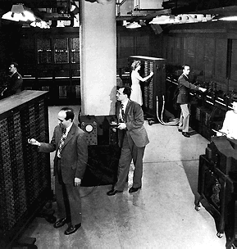
第一台电子计算机 （ENIAC, Electronic Numerical Integrator And Calculator ）
不是存储程序方式的计算机，程序不是存储到内存，由控制器读取译码产生控制信号。而是外插式组合模块。
5000次加法/秒
重量28吨
占地170m²
18800只电子管
1500个继电器
功率150KW
Notes:
ENIAC的由来
世界上第一台数字式电子计算机是由美国宾夕法尼亚大学的物理学家约翰·莫克利（John Mauchly）和工程师普雷斯伯·埃克特（J – Presper Eckert）领导研制的取名为ENIAC（Electronic Numerical Integrator And Calculator）的计算机。
1942年在宾夕法尼亚大学任教的莫克利提出了用电子管组成计算机的设想，这一方案得到了美国陆军弹道研究所高尔斯特丹（Goldstine）的关注。当时正值第二次世界大战之际，新武器研制中的弹道问题涉及许多复杂的计算，单靠手工计算已远远满足不了要求，急需自动计算的机器。于是在美国陆军部的资助下，1943年开始了ENIAC的研制，并于1946年完成。当时它的功能确实出类拔萃，例如它可以在一秒钟内进行5000次加法运算，3毫秒便可进行一次乘法运算，与手工计算相比速度要大大加快，60秒钟射程的弹道计算时间由原来的20分钟缩短到30秒。但它也明显存在着缺点。它体积庞大，机器中约有18800只电子管，1500个继电器，70000只电阻及其他各类电气元件，运行时耗电量很大。另外，它的存储容量很小，只能存20个字长为10位的十进位数，而且是用线路连接的方法来编排程序，因此每次解题都要靠人工改接连线，准备时间大大超过实际计算时间。
尽管如此，ENIAC的研制成功还是为以后计算机科学的发展提供了契机，而每克服它的一个缺点，都对计算机的发展带来很大影响，其中影响最大的要算是“程序存储”方式的采用。将程序存储方式的设想确立为体系的是美国数学家冯·诺依曼（Von Neumann)，其思想是：计算机中设置存储器，将符号化的计算步骤存放在存储器中，然后依次取出存储的内容进行译码，并按照译码结果进行计算，从而实现计算机工作的自动化。

Slide 5
计算机发展的几个阶段
按使用的逻辑部件做为标志
（在电子管之前还有齿轮、继电器）
第一代
（1946~1956）
电子管
5千~4万（次/秒）
第二代
（1957~1964）
晶体管
几十万~百万（次/秒）
第三代
（1965~1970）
集成电路
百万~几百万（次/秒）
第四代
（1971~90年代）
集成电路
几百万~几亿（次/秒）
新一代的计算机
把信息采集、存储处理、通信和人工智能结合在一起的计算机系统。
Notes:
ENIAC的由来
世界上第一台数字式电子计算机是由美国宾夕法尼亚大学的物理学家约翰·莫克利（John Mauchly）和工程师普雷斯伯·埃克特（J – Presper Eckert）领导研制的取名为ENIAC（Electronic Numerical Integrator And Calculator）的计算机。
1942年在宾夕法尼亚大学任教的莫克利提出了用电子管组成计算机的设想，这一方案得到了美国陆军弹道研究所高尔斯特丹（Goldstine）的关注。当时正值第二次世界大战之际，新武器研制中的弹道问题涉及许多复杂的计算，单靠手工计算已远远满足不了要求，急需自动计算的机器。于是在美国陆军部的资助下，1943年开始了ENIAC的研制，并于1946年完成。当时它的功能确实出类拔萃，例如它可以在一秒钟内进行5000次加法运算，3毫秒便可进行一次乘法运算，与手工计算相比速度要大大加快，60秒钟射程的弹道计算时间由原来的20分钟缩短到30秒。但它也明显存在着缺点。它体积庞大，机器中约有18800只电子管，1500个继电器，70000只电阻及其他各类电气元件，运行时耗电量很大。另外，它的存储容量很小，只能存20个字长为10位的十进位数，而且是用线路连接的方法来编排程序，因此每次解题都要靠人工改接连线，准备时间大大超过实际计算时间。
尽管如此，ENIAC的研制成功还是为以后计算机科学的发展提供了契机，而每克服它的一个缺点，都对计算机的发展带来很大影响，其中影响最大的要算是“程序存储”方式的采用。将程序存储方式的设想确立为体系的是美国数学家冯·诺依曼（Von Neumann)，其思想是：计算机中设置存储器，将符号化的计算步骤存放在存储器中，然后依次取出存储的内容进行译码，并按照译码结果进行计算，从而实现计算机工作的自动化。

Slide 6
计算机硬件基本组成
下图是典型的存储程序控制方式的计算机，也称为冯诺依曼计算机。程序存储到了内存，控制器可以随机访问，解析程序指令并产生电子控制信号。
（外）存储器
输入
设备
输出
设备
（内）存储器
中央处理器（CPU）
运算器
控制器
数据流
地 址
控制流
Notes:
现代计算机的结构基础：存储程序控制结构。
计算机的工作原理可概述为：“存储程序”+“程序控制”，即，1）以二进制方式表示数据和指令，2）将程序存入存储器中，由控制器自动读取并执行。
现代计算机统称为诺依曼计算机，其硬件结构由5个部分组成如幻灯片示图，各组成部分的功能：
1.输入设备用来输入程序和原始数据。
2.存储器用来存放程序、原始数据和运算结果。计算机存储信息的记忆部件。
3.运算器是对数据进行处理和运算的部件。经常进行的有算术和逻辑运算，称为 ALU ( Arithmetic Logical Unit ) 。
4.输出设备用来输出计算机的处理结果。
5.控制器用来实现计算机本身的自动化，实现指令的自动装入和自动执行。包括：
1）从存储器中取出指令
2）对指令进行译码分析
3）发出执行指令相应的控制信号
4）从存储器（或输入设备）获得运算所需的数据
5）将运算器处理结果存放在存储器或由输出设备输出
在实际结构中，将控制器和运算器集成在一片芯片上，是计算机的核心部件，称为中央处理部件，简称CPU(Central Process Unit)。

Slide 7
计算机硬件基本组成
微机硬件的基本配置
软盘驱动器
打印机
显示器
光盘驱动器
主机箱
鼠标
键盘
主机箱内装有主板，CPU、内存、电源、显卡等通过特定接口与主板相连。

Slide 8
计算机硬件基本组成
运算器
中央处理器
主机
控制器
内存储器
只读存储器
硬件系统
随机存储器
计算机系统的组成
输入设备
外部设备
输出设备
外存储器
操作系统
语言处理系统
系统软件
系统服务程序
软件系统
数据库管理系统
文字处理软件
表格处理软件
应用软件
辅助设计软件
实时控制软件

Slide 9
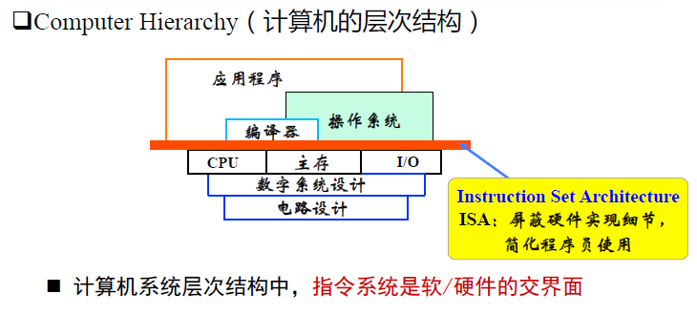
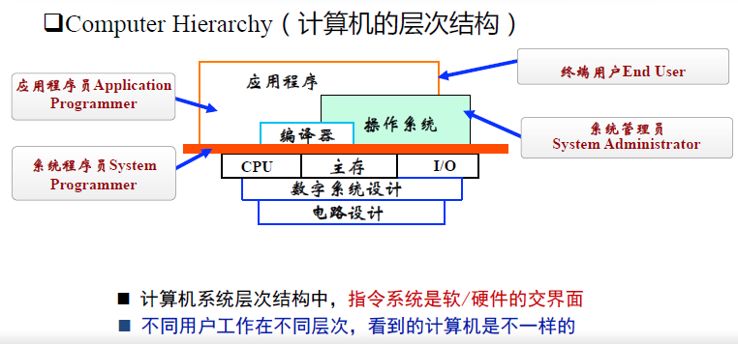

Slide 10
R进制的概念
逢R进一，借一当R
十进制 R=10， 数字集 0, 1, 2, 3, 4, 5, 6, 7, 8, 9
二进制 R=2 ， 数字集 0, 1
八进制 R=8 ， 数字集 0, 1, 2, 3, 4, 5, 6, 7
十六进制 R=16 ，数字集 0, … , 9, A, B, C, D, E, F
Notes:
日常生活中我们最熟悉十进制数据，但在与计算机打交道时，会接触到二进制、八进制、十六进制系统，但无论哪种数制,其共同之处都是进位记数制。
认识进位记数制：如果采用的数制有R个基本符号，则称为基R数制,R称为数制的 “ 基数 ”,而数制中每一固定的位置对应的单位值称为“ 权 ”。进位记数制的编码符合“ 逢R进位 ”的规则,各位的权是以R为底的幂,一个数可按权展开成为多项式。
教材参考1.2.2节内容，熟悉以上几种数制之间的转换操作和转换方式。

Slide 11
二进制概念
128瓦
64瓦
32瓦
16瓦
8瓦
4瓦
2瓦
1瓦
1
1
1
0
1
0
1
0
信息复制的精确性
运算规则简单
电子线路制造计算机成为可能
Notes:
不论指令还是数据,若想存入计算机中,都必须采用二进制编码形式,在二进制系统中只有两个数0和1,即便是多媒体信息(声音、图形等)也必须转换成二进制的形式,才能存入计算机,为什么计算机不使用我们都非常熟悉的十进制来存储数据呢?因为二进制具有以下优势:
① 易于物理实现: 因为具有二种稳定状态的物理器件是很多的, 如门电路的导通与截止,电压的高与低, 而它们恰好对应表示1和0两个符号。假如采用十进制, 要制造具有十种稳定状态的物理电路, 那是非常困难的。
② 二进制数运算简单：数学推导证明, 对R进制的算术求和、求积规则各有 R(R+1)/2 种。如采用十进制, 就有55种求和与求积的运算规则; 而二进制仅各有三种, 因而简化了运算器等物理器件的设计。
③ 机器可靠性高：由于电压的高低, 电流的有无等都是一种质的变化,两种状态分明，所以基2码的传递抗干扰能力强, 鉴别信息的可靠性高。
④ 通用性强：基2码不仅成功地运用于数值信息编码(二进制), 而且适用于各种非数值信息的数字化编码。特别是仅有的二个符号0和1正好与逻辑命题的两个值“ 真 ”与“ 假 ”相对应, 从而为计算机实现逻辑运算和逻辑判断提供了方便。

Slide 12
程序和指令
指令是对计算机进行程序控制的最小单位。
所有的指令的集合称为计算机的指令系统。
机器指令格式
操作码
操作数
机器执行什么操作
执行对象（具体数、存放位置）
操作数可以是0个、1个、2个或3个，可以是立即数、寄存器或内存的存储单元，有不同的寻址方式。
程序是为完成一项特定任务而用某种语言编写的一组指令序列。
Notes:
计算机的“本能”就是能够识别并执行属于它自己的一组机器指令。
因此，我们可以说，程序就是完成既定任务的一组指令序列，计算机按照程序规定的流程依次执行一条条的指令，最终完成程序所要实现的目标。
计算机硬件系统最终只能执行由机器指令组成的程序。程序在执行前必须首先装入内存, 程序执行时CPU负责从内存中逐条取出指令，分析识别指令，最后执行指令，从而完成了一条指令的执行周期。CPU就是这样周而复始地工作，直至程序的完成。
启动一个程序的执行只需将程序的第一条指令地址置入程序计数器（PC）中即可。

Slide 13
信息的存储单位
位（Bit）：度量数据的最小单位
字节（Byte）：最常用的基本单位
字长（word）:一次读取的位数，如32位，64位。涉及到结构体、共同体的边界对齐问题
b₇ b₆ b₅ b₄ b₃ b₂ b₁ b₀
1 0 0 1 0 1 0 1
= 2⁷+ 2⁴+ 2²+ 2⁰
=149
K 字节 1K = 1024 byte
M（兆）字节 1M = 1024 K
G（吉） 字节 1G = 1024 M
T（太）字节 1T = 1024 G
Notes:
信息的单位常采用“ 位 ”、“ 字节 ”、“ 字 ”几种量纲。
① 位(bit): 度量数据的最小单位, 表示一位二进制信息。
② 字节(byte): 一个字节由八位二进制数字组成(1byte = 8 bit)。字节是信息存储中最常用的基本单位。
计算机的存储器(包括内存与外存)通常也是以多少字节来表示它的容量。常用的单位有 : K 字节、 M（兆）字节、G （吉）字节 (我们通常这些单位来描述计算机的内存或硬盘的大小)
③ 字(word): 字是位的组合, 并作为一个独立的信息单位处理。字又称为计算机字, 它的含意取决于机器的类型、字长以及使用者的要求。常用的固定字长有8位、16位、32位等。
④ 机器字长：在讨论信息单位时, 还有一个与机器硬件指标有关的单位, 这就是机器字长。机器字长一般是指参加运算的寄存器所含有的二进制数的位数, 它代表了机器的精度。机器的功能设计决定了机器的字长,一般大型机用于数值计算, 为保证足够的精度, 需要较长的字长, 如32位、64位等。而小型机、微机一般字长为16位、32位等。

Slide 14
计算机语言介绍
自然语言
人与人之间用来表达意思，交流思想的工具。是由语音、词
汇和语法构成的一定系统。
程序设计语言
人指挥计算机工作的工具。是由字、词和语法规则构成的指令
系统。

Slide 15
程序设计语言分类
机器语言：面向机器的指令系统
汇编语言：以类英语缩写来编程序
高级语言：不面向机器，用接近人类语言的描述方式构成的指令系统
翻译程序
汇编程序：把汇编源程序转换为机器语言的程序
编译器：把高级语言程序转换为机器语言或汇编语言的翻译程序

Slide 16
程序设计语言分类
计算机可以看作一个语言系统
线路
语言
低级语言
高级语言
工具
人可以使用不同层次的语言与计算机交互

Slide 17
程序设计语言分类
计算机可以看作一个语言系统
线路
语言
低级语言
高级语言
工具
人可以使用不同层次的语言与计算机交互

Slide 18
程序设计语言分类
计算机可以看作一个语言系统
线路
语言
低级语言
高级语言
工具
人可以使用不同层次的语言与计算机交互

Slide 19
程序设计语言分类
计算机可以看作一个语言系统
线路
语言
低级语言
高级语言
工具
人可以使用不同层次的语言与计算机交互

Slide 20
指令比较
以下指令实现把表达式 3a - 2b + 1 的计算结果放到变量 a 中：
汇编语言描述
mov eax , DWORD PTR a_$[ebp]
lea eax , DWORD PTR a_$[eax + eax * 2 ]
mov ecx , DWORD PTR b _$[ebp]
add ecx, ecx
sub eax, ecx
inc eax
mov DWORD PTR a_$[ebp], eax
机器语言描述（16进制）
8b 45 fc
8d 04 40
8d 4d f8
03 c9
2b c1
40
89 45 fc
C++描述
a = 3 * a –
2 * b + 1 ;

Slide 21
C ＋＋程序的开发过程
开始
编译器的主要工作流程：
源代码 (source code) →
预处理之前的翻译处理→
预处理器 (preprocessor) →
汇编器（compiler）→
汇编代码（compiled code）→
编译器 (compiler) →
目标代码 (object code) →
连接器 (Linker) →
可执行程序 (executables)
编辑源程序
编译
是
编译错
否
连接
是
连接错
否
运行
是
运行错
否
一个现代编译器的主要工作流程
结束

Slide 22
预处理之前的翻译处理
在预处理之前，编译器必须对该程序进行一些翻译处理。
1 编译器把源代码中出现的多字节字符映射到源字符集。
该过程处理多字节字符和三字符序列--字符扩展，让C更加国际化。
如??:表示#（C99可以用%:表示#），??<表示{（C99可以用<%表示>）。
2 将物理换行转换成逻辑行
编译器定位每个反斜杠后面跟着换行符的实例， 并删除它们。也就是说， 把下面两个物理行(physical line):
printf("That's wond\
erful!\n");转换成一个逻辑行(logical line):
printf("That's wonderful!\n");注意，在这种场合中，“换行符”的意思是通过按下Enter键在源代码文件中换行所生成的字符， 而不是指符号表征\n。
由于预处理表达式的长度必须是一个逻辑行， 所以这一步为预处理器做好了准备工作。一个逻辑行可以是多个物理行。
3 特殊文本序列的处理
编译器把文本划分成预处理记号序列、空白序列和注释序列（记号是由空格、制表符或换行符分隔的项)。这里要注意的是， 编译器将用一个空格字符替换每一条注释。因此，下面的代码：
int/*这看起来并不像一个空格*/fox;将变成：
int fox;而且，实现可以用一个空格替换所有的空白字符序列（不包括换行符）。

Slide 23
编写程序的要求
正确性
可读性
高效率
用简洁明了的方式编写程序
计算机和编译器是很好的教员
阅读所用的语言版本手册
用标准类库

